Slide 1
Genderproblematik im RU – Wie Religion geschlechtsspezifisch erfahren wird

Slide 2
Ablauf der Fortbildung
Begrüßung und kurze Vorstellung der Referentin
Einstieg ins Thema
Impulsvortrag
Praxisnahe Kleingruppenarbeit
Plenum
Abschlussrunde

Slide 3
Einstieg - Kugellager
Vier Runden, bei jeder Runde jeweils kurz den Namen nennen und dann zu einer Frage diskutieren
1. Frage
Was ist typisch für Mädchen und was typisch für Jungs?

Slide 4
2. Frage
Woher glaube ich kommen Rollenbilder?
3. Frage
Gibt es Unterschiede im Verhalten von Mädchen und Jungen im RU?
4. Frage
Gehe ich auf die Unterschiede ein, ignoriere ich sie oder fördere ich sie noch?

Slide 5
Unterschied der Geschlechter?!

Slide 6
Begriffserklärung
sex – biologisches Geschlecht
gender – soziales Geschlecht

Slide 7
Gender in der Religionspädagogik
„Gender fordert Frauen und Männer dazu heraus, sich und ihr - religionspädagogisches – Tun auch im Rahmen der Geschlechterverhältnisse zu reflektieren.“
Lehner-Hartmann
Geschlechter/rollen wahrnehmen
Identitäts- und Persönlichkeitsfindung

Slide 8
Gender in der Religionspädagogik
Gender ist kein eigenes Unterrichtskonzept
Rechtfertigung für den Religionsunterricht:
→ Schöpfung
→ Jesus
Geschlechtlichkeit als wichtige Sozialisationsgröße

Slide 9
Konsequenzen für den RU
„Dabei geht es um
Wahrnehmung von Geschlechtsstereotypen, Sexismen und Hierarchisierungen,
Aufklärung darüber, dass diese historisch und soziokulturell bedingt und damit veränderbar sind,
Entfaltung der jeweiligen Möglichkeiten der Schüler/-innen jenseits geschlechtsbedingter Festschreibungen,
Gerechtigkeit, die angesichts faktischer gesellschaftlicher Benachteiligungen von Mädchen/Frauen an Relevanz im Religionsunterricht gewinnen muss.“
Ferme

Slide 10
Erfahrungen zum Thema in der 7. Jahrgangsstufe
„Auch in den unschuldigsten Handlungen lässt sich gender nicht draußen halten.“
Hartmann-Lehner/Lehner
Klassensituation
Sitzordnungsepisode

Slide 12
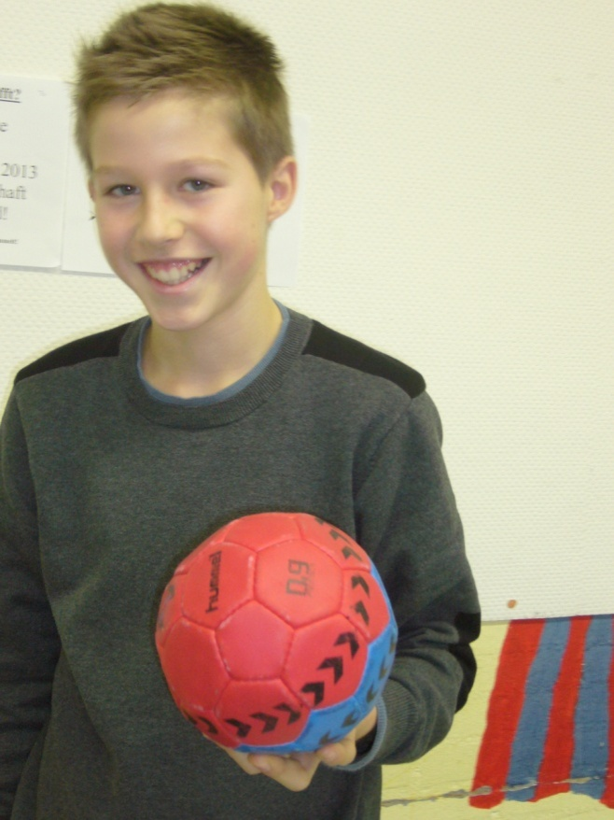
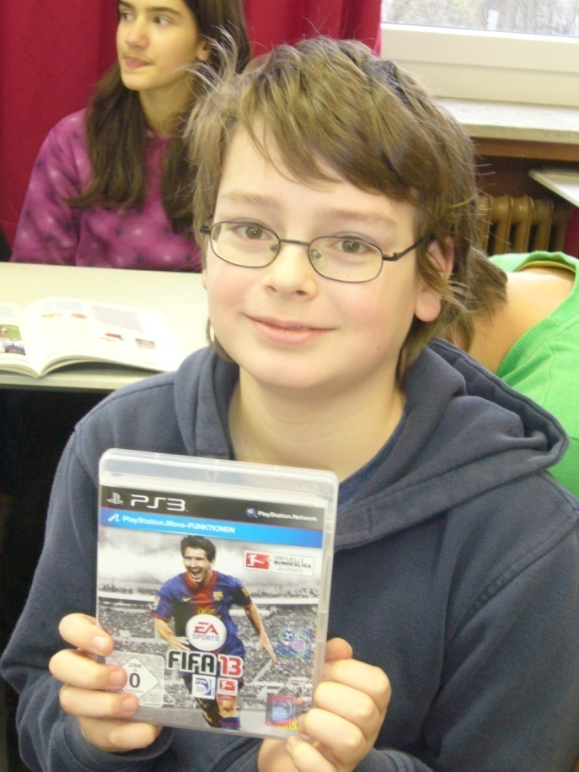
Erfahrungen zum Thema in der 7. Jahrgangsstufe
Thema: Symbole

Slide 13
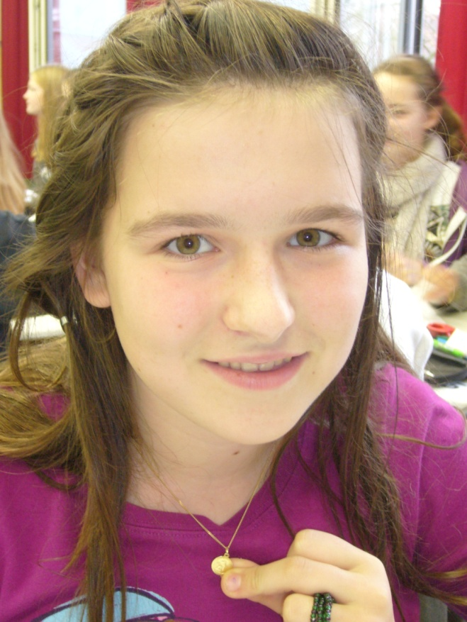
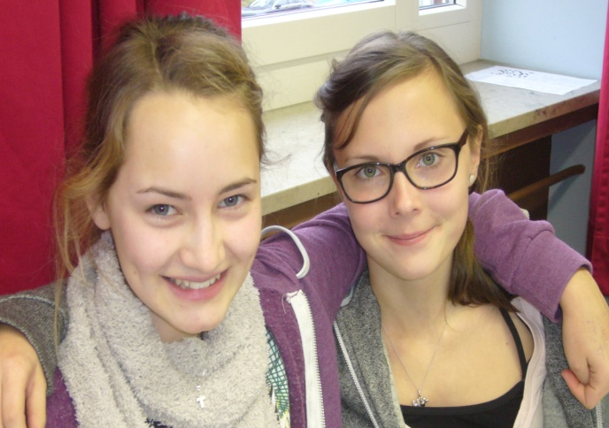
Erfahrungen zum Thema in der 7. Jahrgangsstufe
Thema: Symbole

Slide 14
Symbolverständnis

Slide 15
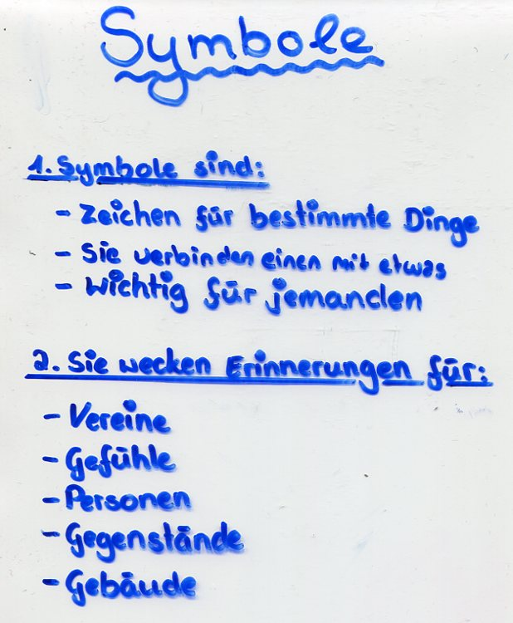
Erfahrungen zum Thema in der 7. Jahrgangsstufe

Slide 16
Erfahrungen zum Thema in der 7. Jahrgangsstufe

Slide 17
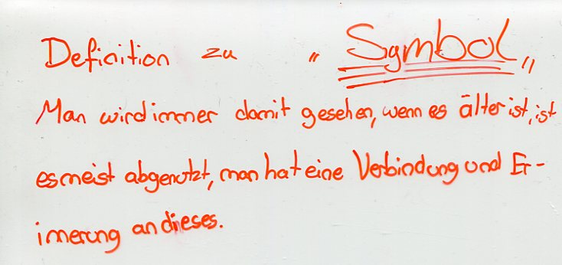
Erfahrungen zum Thema in der 7. Jahrgangsstufe

Slide 18
Erfahrungen zum Thema in der 7. Jahrgangsstufe
Weitere Themen:
Kreuz
Wasser
Brot
Kreativität und Gestaltung
Arbeitsweise

Slide 19
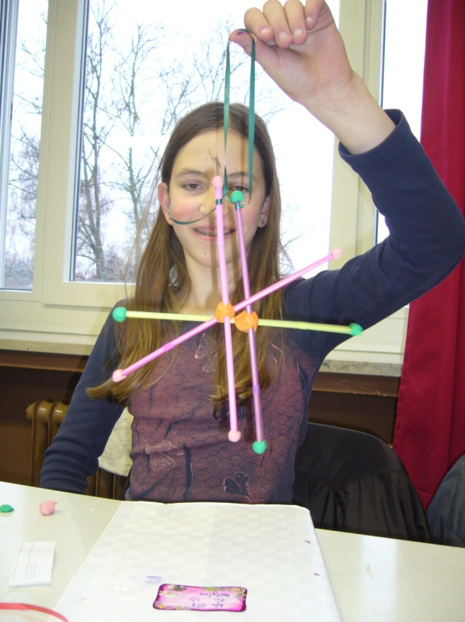
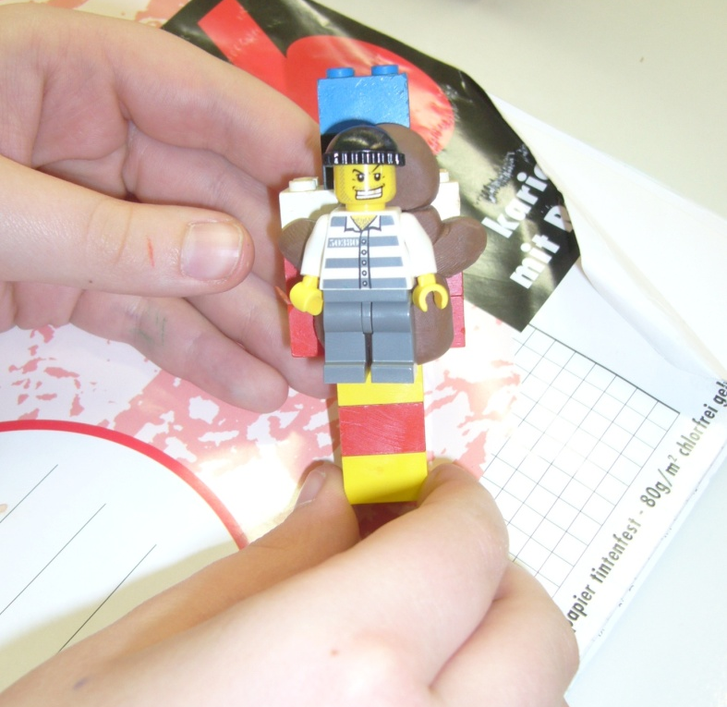
Erfahrungen zum Thema in der 7. Jahrgangsstufe

Slide 20
Erfahrungen zum Thema in der 7. Jahrgangsstufe

Slide 21
Erfahrungen zum Thema in der 7. Jahrgangsstufe

Slide 22
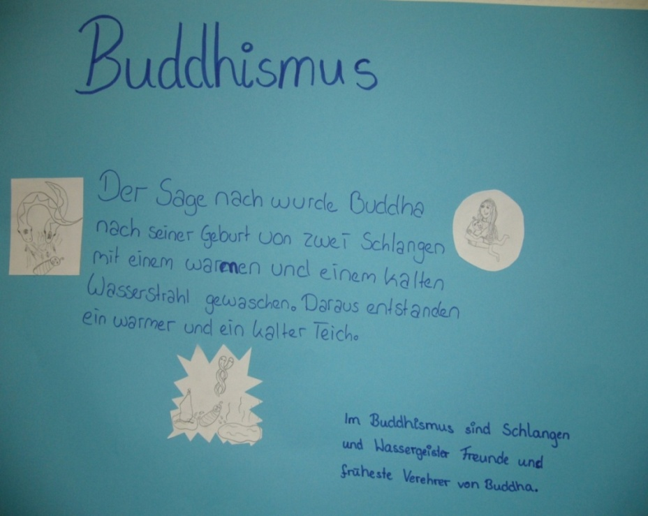
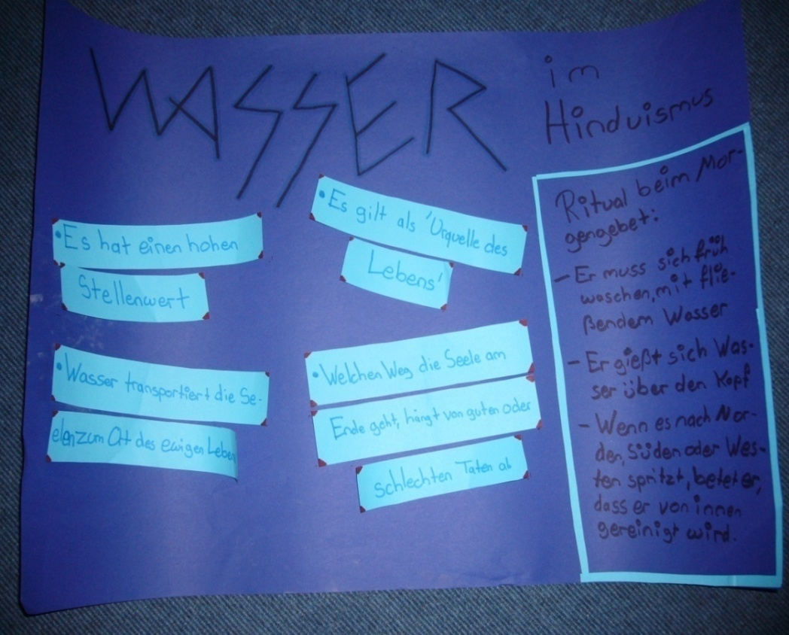
Erfahrungen zum Thema in der 7. Jahrgangsstufe

Slide 23
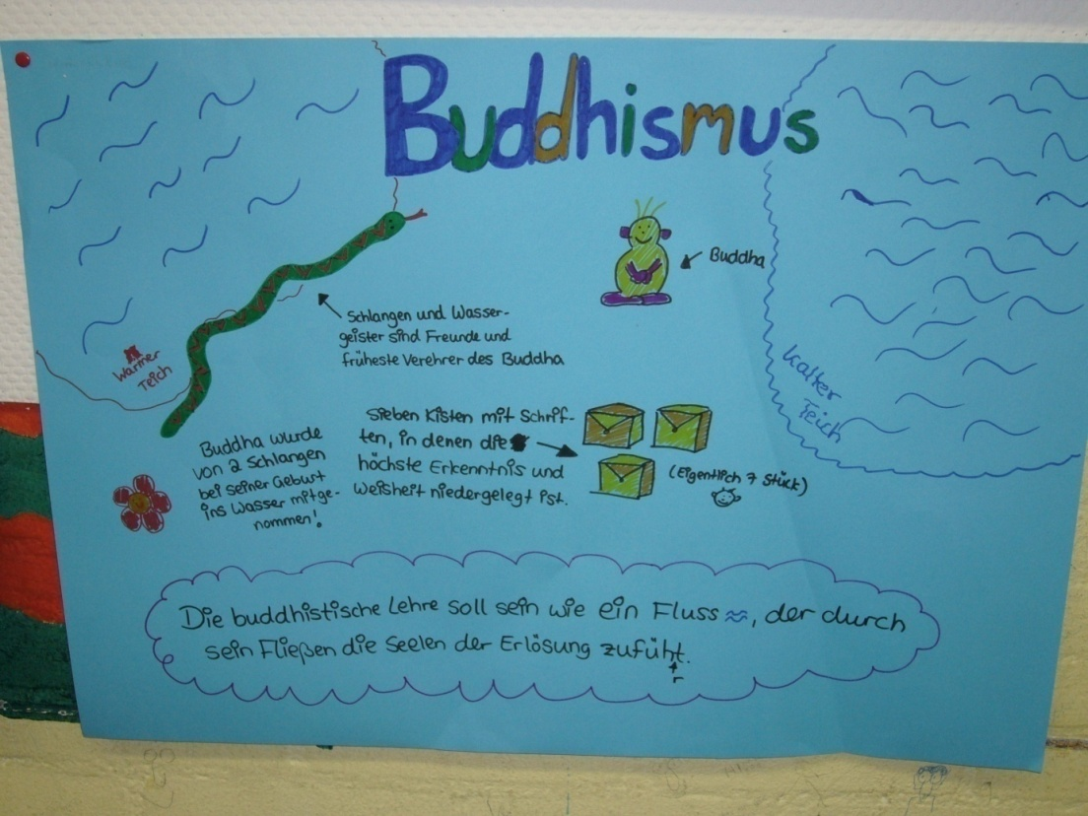
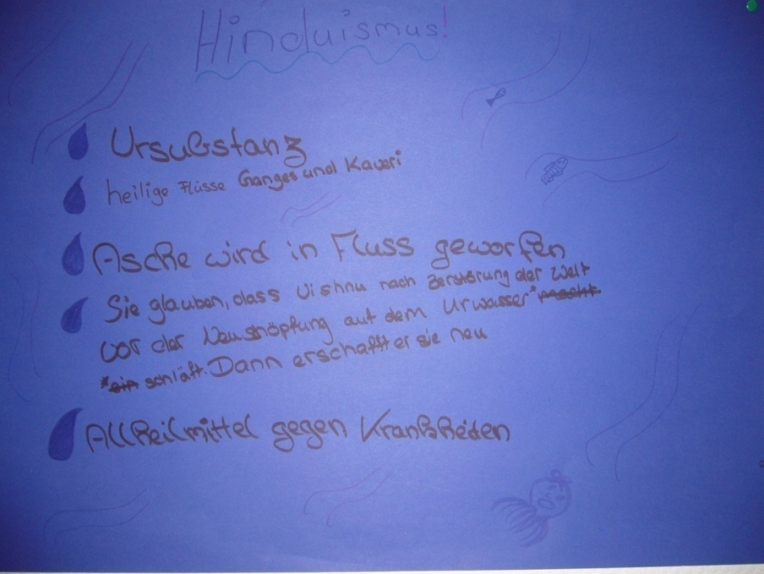
Erfahrungen zum Thema in der 7. Jahrgangsstufe

Slide 24
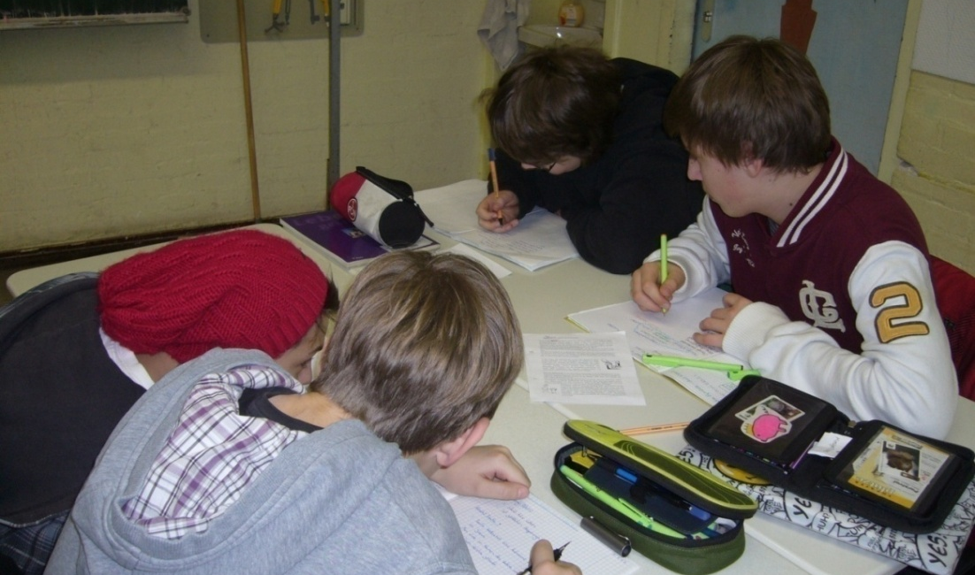
Erfahrungen zum Thema in der 7. Jahrgangsstufe

Slide 25
Quintessenz
sehr ähnliches Symbolverständnis
Mädchen teilweise reflektierter und abstrakter
Erziehung spielt eine Rolle
Lehrkraft muss selbst viel reflektieren
Keine wirklichen Geschlechterklischees bei diesem Thema!
Es gibt Themen, da kommt dies mehr zum Vorschein!
ABER:

Slide 26
Kleingruppenarbeit
Möglichkeit des Austausches zu dem Thema und
Anfragen an Erfahrungen und Lehrplan:
In welchen Klassen/Themen gibt es „Probleme“ mit den Rollenklischees?
Welche Themen sind für Jungen interessanter, welche für Mädchen?

Slide 27
Nützliche Literaturtipps
Bücher zum Themenbereich
Pithan, Annebelle/Arzt, Silvia/Jakobs, Monika/Kauth, Thorsten (Hrsg.): Gender. Religion. Bildung. Beiträge zu einer Religionspädagogik der Vielfalt, Gütersloh, 2009.
Qualbrink, Andrea/Pithan, Annebelle/Wischer, Mariele (Hrsg.): Geschlechter bilden. Perspektiven für einen genderbewussten Religionsunterricht, Gütersloh, 2011.

Slide 28
Nützliche Literaturtipps
Artikel aus Zeitschriften und sammelwerken
Ferme, Simone: Geschlecht und religiöses Lernen – Zur Relevanz der Gender-Perspektive für den Religionsunterricht, in: Noormann, Harry/Becker, Ulrich/Trocholepczy (Hrsg.): Ökumenisches Arbeitsbuch Religionspädagogik, Stuttgart 2000, 270-274.
Häußler, Gabi: Jetzt verstehe ich die Mädchen besser – danke! Unterrichtsskizzen zur Selbstvergewisserung und Verständigung von Mädchen und Jungen im RU, in: Katechetische Blätter 119/1994, 101-107.
Lehner-Hartmann, Andrea: Mädchen oder Bub – eine Leichtigkeit des Seins? Zur Bedeutung des Geschlechts in der Entwicklung des Kindes, in: Diakonia 5/1998, 302-310.
Lehner-Hartmann, Andrea: Mädchen und Buben in der Schule: gleich oder gegensätzlich?, in: Christlich pädagogische Blätter 3/2001, 145-149.

Slide 29
Nützliche Literaturtipps
Lehner-Hartmann, Andrea: Natur oder Kultur im Geschlechterverhältnis? Gender – eine Analysekategorie – auch für die Religionspädgogik?, in: Katechetische Blätter 123/1998, 364- 369.
Lehner-Hartmann, Andrea/Lehner, Erich: Verstehens- und Deutungshilfen aus der Genderforschung für (religiöse) Erziehung und Bildung, in: Angel, Hans-Ferdinand (Hrsg.): Tragfähigkeit der Religionspädagogik, Graz 2000, 188-214.
Pissarek-Hudelist, Herlinde: Feministische Theologie und Religionspädagogik, in: Biehl, Peter u.a. (Hrsg.): Jahrbuch der Religionspädagogik 6, Neukirchen-Vluyn 1989, 153-173.
Pithan, Annebelle: Feministische Theologie, Religionspädagogik, in: Mette, Norbert/Rickers, Folkert (Hrsg.): Lexikon der Religionspädagogik, Band 1, Neukirchen-Vluyn, 2001, 556-569.
Wuckelt, Agnes: Gender als Konzept religionspädagogischen Handelns, in: Katechetische Blätter 123/1998, 370-373.

Slide 30
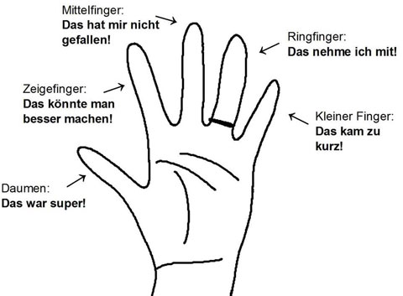
Reflexion

Slide 31
Ich bedanke mich bei Ihnen für Ihre Aufmerksamkeit und wünsche Ihnen noch einen guten Nachhauseweg und einen schönen Abend!

